Slide 1

اختبار منتصف الفصل
الدروس 1 - 3
أ.أحـمـد الأحـمـدي @ahmad9963

Slide 2
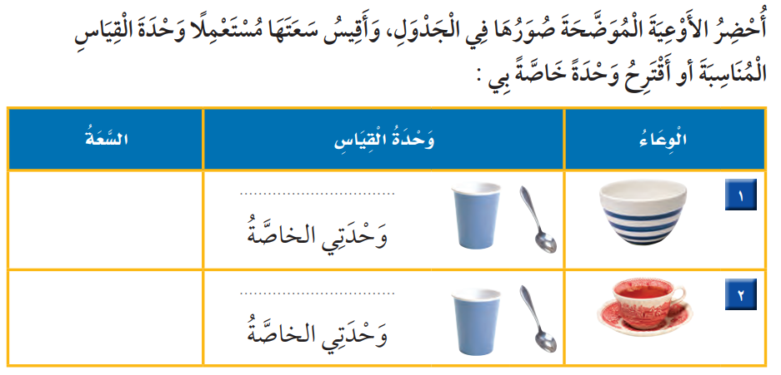

Slide 3

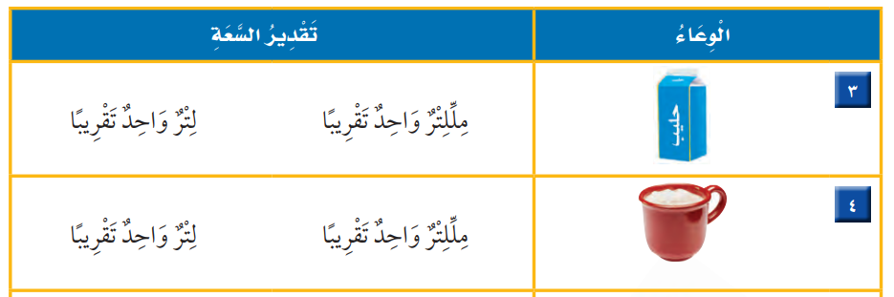
أ.أحـمـد الأحـمـدي @ahmad9963

Slide 4
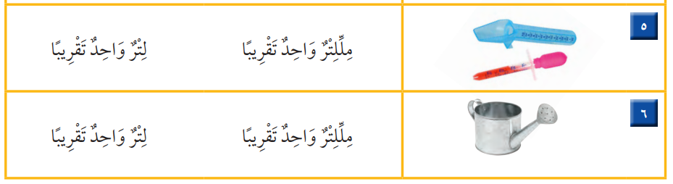

Slide 5
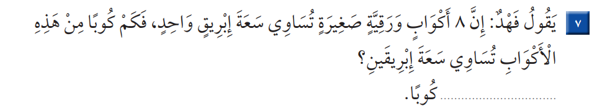
أ.أحـمـد الأحـمـدي @ahmad9963

